Slide 1
КОНКУРСНОЕ ЗАДАНИЕ
«МЕТОДИЧЕСКИЙ СЕМИНАР»
«Формирование стремления у учащихся способностей к самообразованию на уроках истории»
Юсупова Ума Юсуповна
учитель истории
МБОУ «Лицей № 39 им. Б. Астемирова»
г.Махачкала ,Республика Дагестан
Всероссийский конкурс
Учитель года России-2015

Slide 2
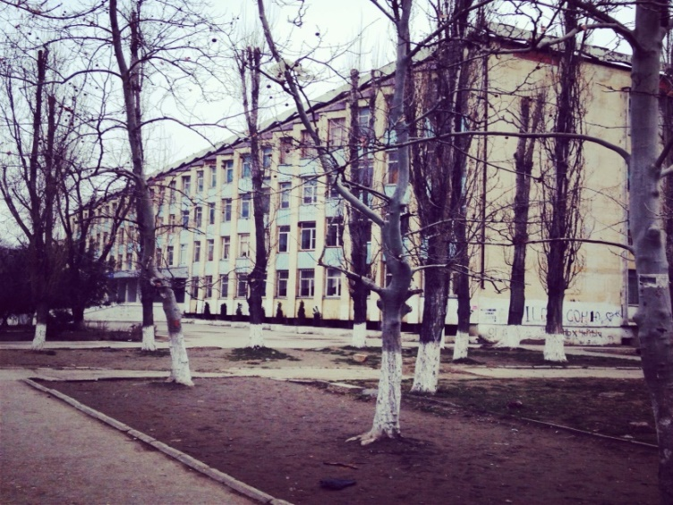
МБОУ Лицей № 39 им. Б. Астемирова, г. Махачкала
«Нельзя человека научить на всю жизнь, его надо научить учиться всю жизнь.»

Slide 3
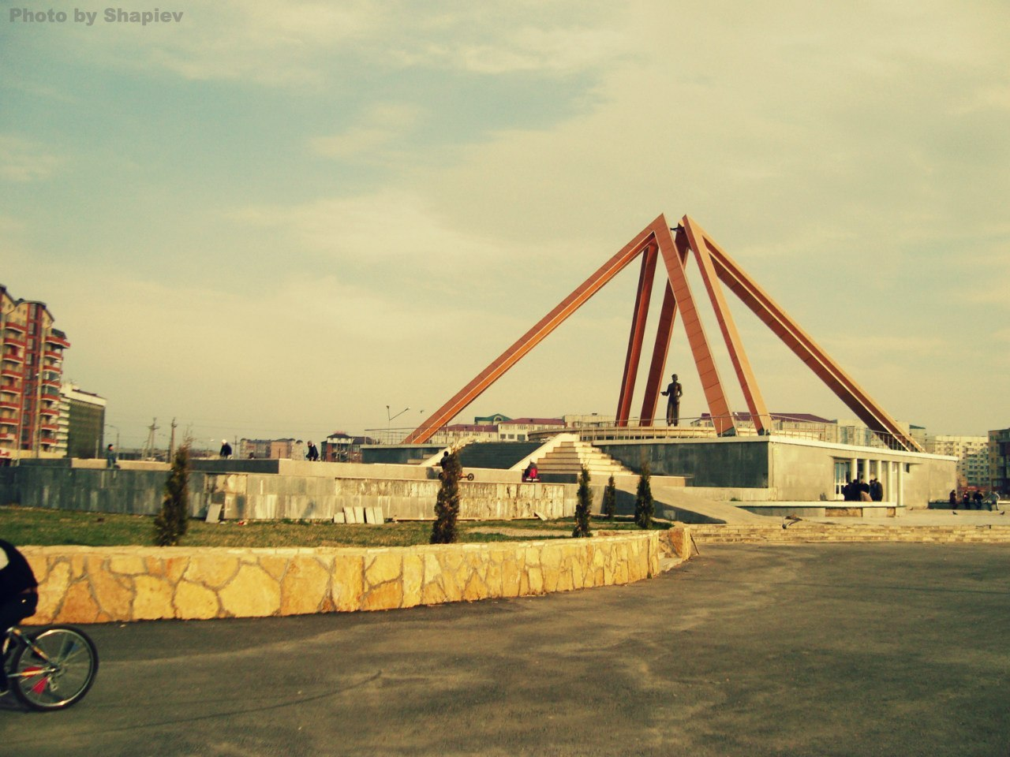
Памятник «Русской учительнице», г. Махачкала
ПРИНЦИПЫ
ОБУЧЕНИЕ – ПРОЦЕСС ОБОЮДНЫЙ.
личностно-деятельностный принцип
принцип интегрированности
принцип комфортности
принцип научности
принцип креативности
ПРОЦЕСС САМООБРАЗОВАНИЯ – ГЛАВНОЕ УСЛОВИЕ СОВРЕМЕННОГО ОБУЧЕНИЯ.

Slide 4
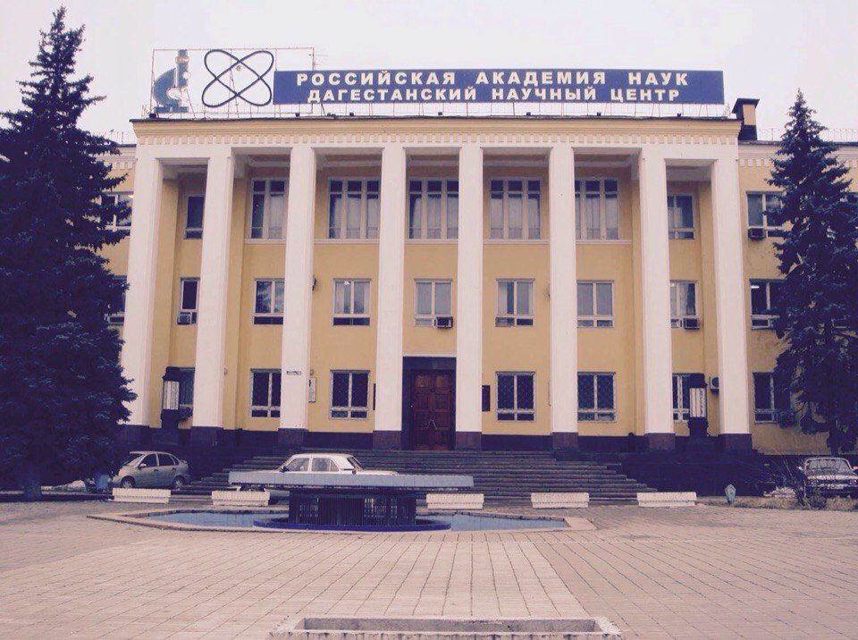
Российская Академия Наук Дагестанский Научный Центр, г. Махачкала
ИННОВАЦИОННЫЕ ПЕДАГОГИЧЕСКИЕ
ТЕХНОЛОГИИ:
Технологии проблемного обучения;
Проектная деятельность;
ИКТ.

Slide 5
Технология проблемного обучения
В основу проблемного обучения легли идеи американского психолога, философа и педагога Дж. Дьюи. В 1894 году он основал в г. Чикаго опытную школу, в которой основу обучения составлял не учебный план, а игры и трудовая деятельность.
В разработке принципиальных положений концепции проблемного обучения активное участие принимали: Т.В. Кудрявцев, И.Я. Лернер, А.М. Матюшкин, М.И. Махмутов, В. Оконь, М.Н. Скаткин и другие.
Проблемное обучение – это процесс обучения, в основе которого лежит особый вид взаимодействия учителя и учащихся, характеризующийся систематической самостоятельной учебно-познавательной деятельностью учащихся по усвоению новых знаний и способов действия путем решения учебных проблем.
М.И. Махмутов.

Slide 6
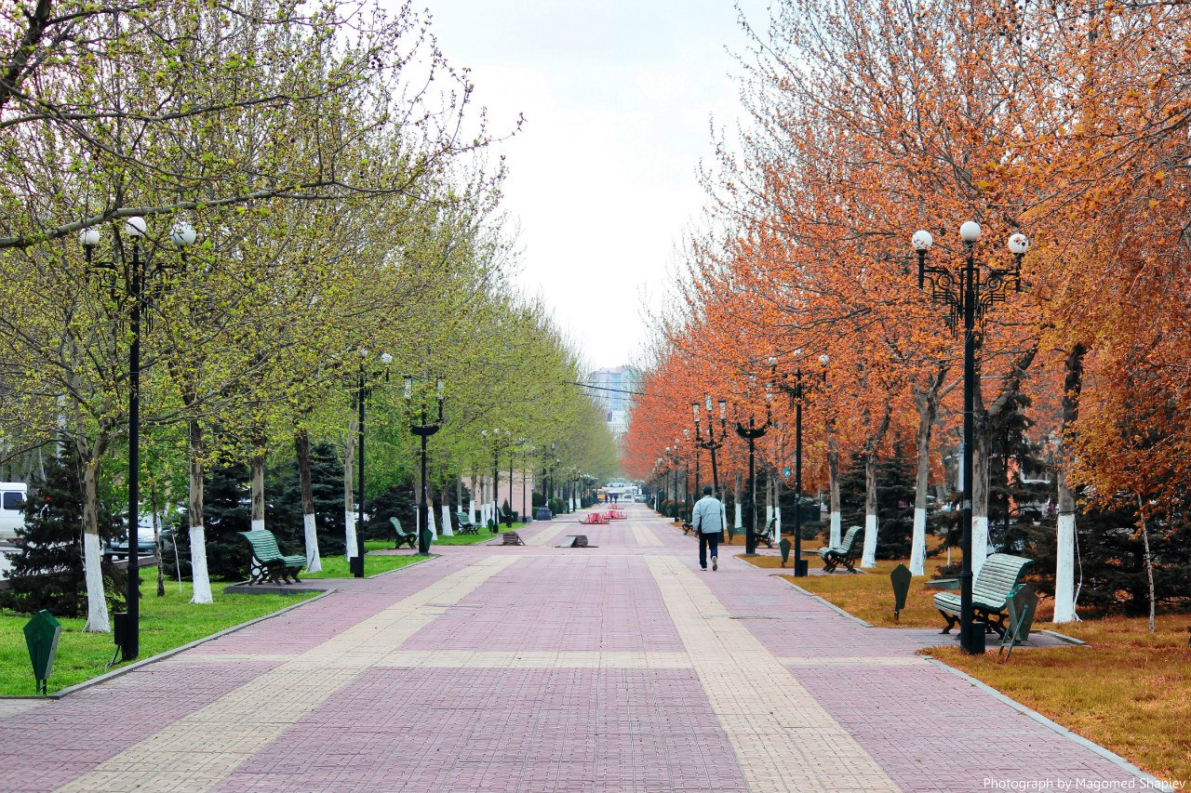
Технологическая схема проблемного обучения
Новые ЗУН, СУД
(способы умственных действий)
Информация
Новые ЗУН, СУД
Решение проблемы
Учитель
Помощь
поиск
Проблема
(осознание неизвестного)
Педагогическая
проблемная
ситуация
анализ
ученик
Психологическая
проблемная ситуация
Проспект Расула Гамзатова, г. Махачкала

Slide 7
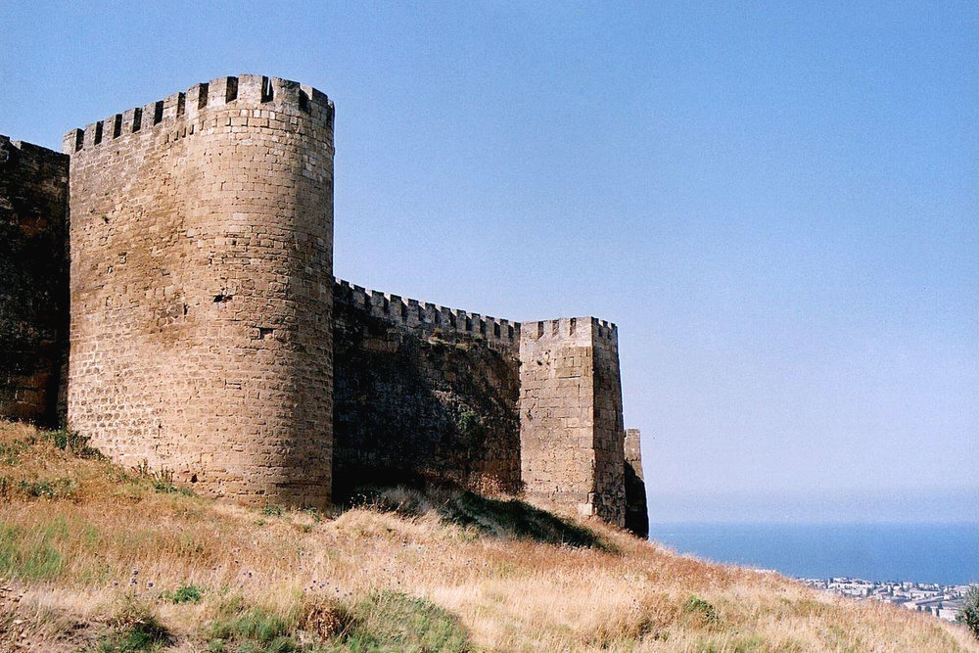
МЕТОД ПРОЕКТНОГО ОБУЧЕНИЯ
Крепость Нарын-Кала, г. Дербент
оформился в США в 1919 г.. В России он получил широкое распространение после издания брошюры В.Х. Килпатрика «Метод проектов» в 1925 г. В основе этой системы лежат идеи американских ученых Д.Дьюи, В.А. Лая и др. Главная их идея состоит в следующем: с большим увлечением выполняется ребенком только та деятельность, которая им выбрана свободно самим. В наши дни проектный метод как развивающее обучение рассматривает Н.Г. Чернилова.
ЭТАПЫ ПРОЕКТНОЙ РАБОТЫ
1. Задаётся тема для проектной работы.
2. Коллективное обсуждение темы ( на этом этапе ставятся основополагающие вопросы и проблемные вопросы).
3. Разработка проекта и алгоритм его поэтапного выполнения.
4. Защита проекта.
5. Умение применять на практике изученную тему.

Slide 8
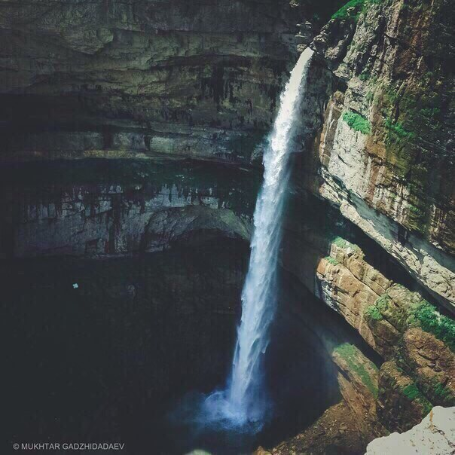
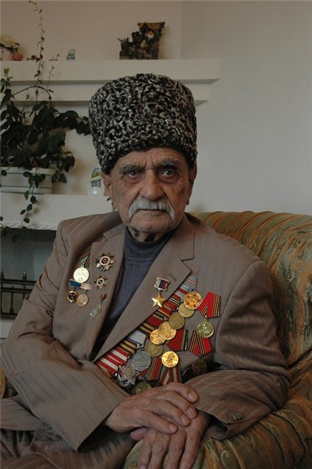
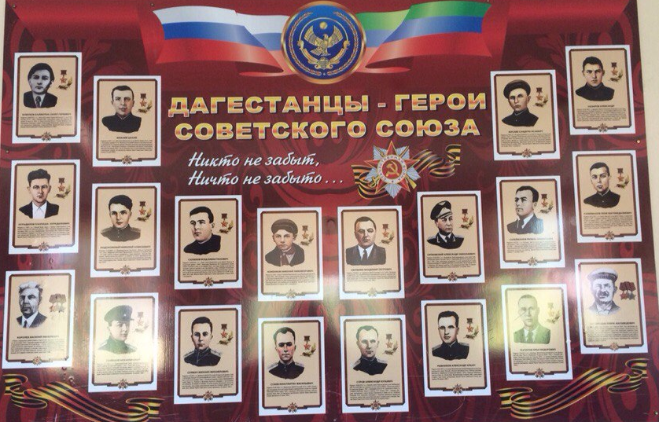
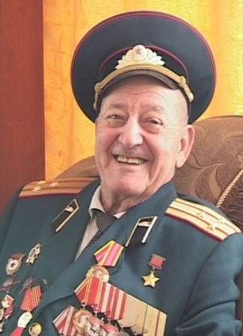
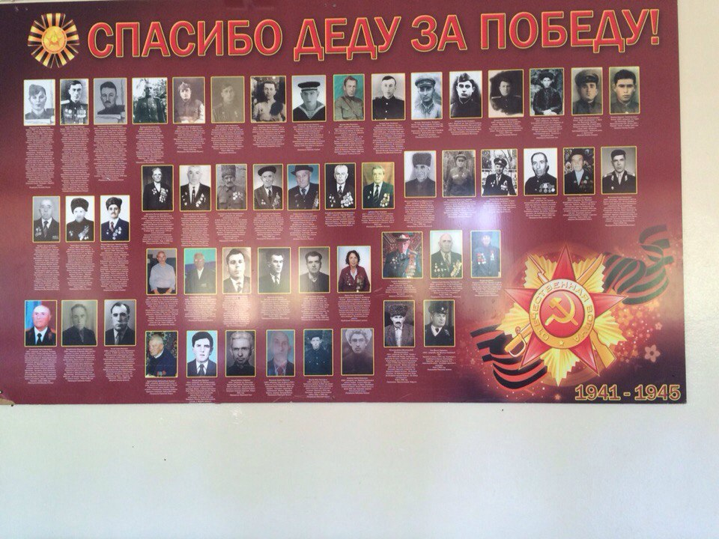
МЕТОД ПРОЕКТНОГО ОБУЧЕНИЯ
Хунзахский водопад, Дагестан
Абдулхаким Исмаилов
Эльмурза Джумагулов

Slide 9
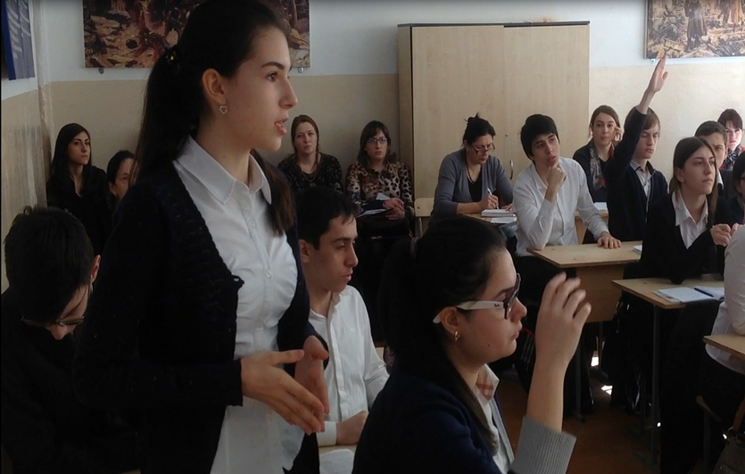
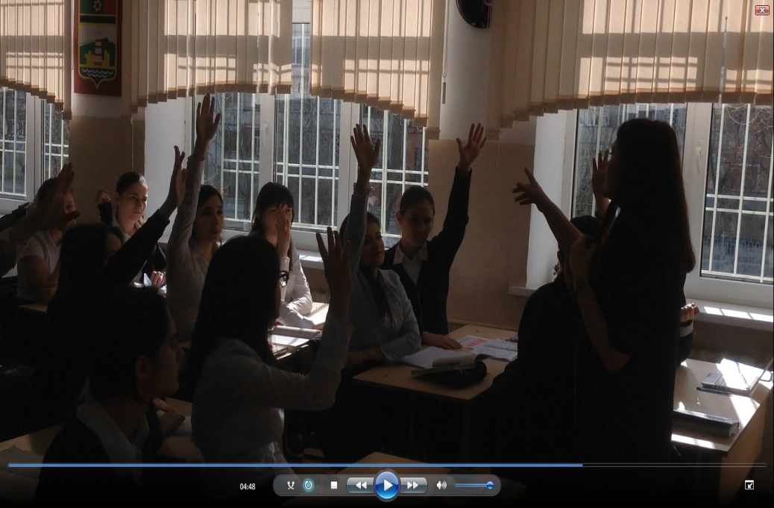
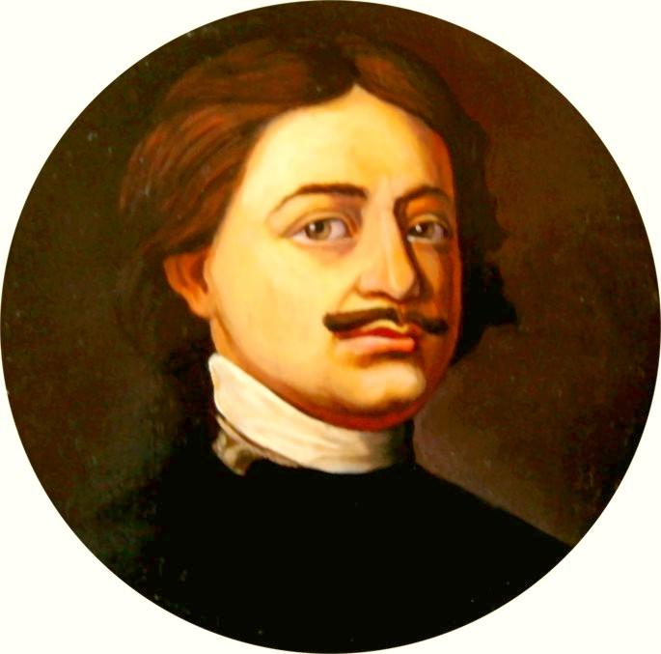
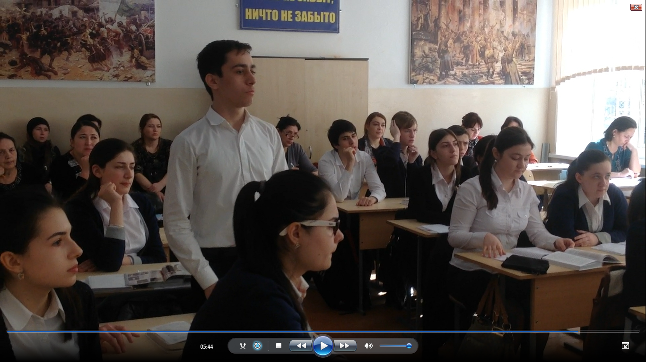
«Петр Первый –
великий реформатор или…»

Slide 10
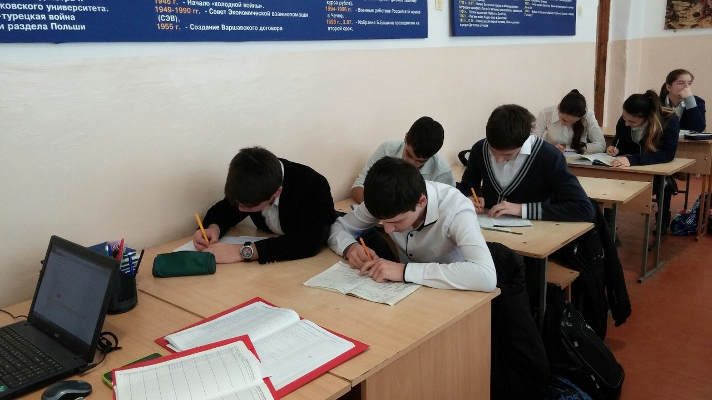
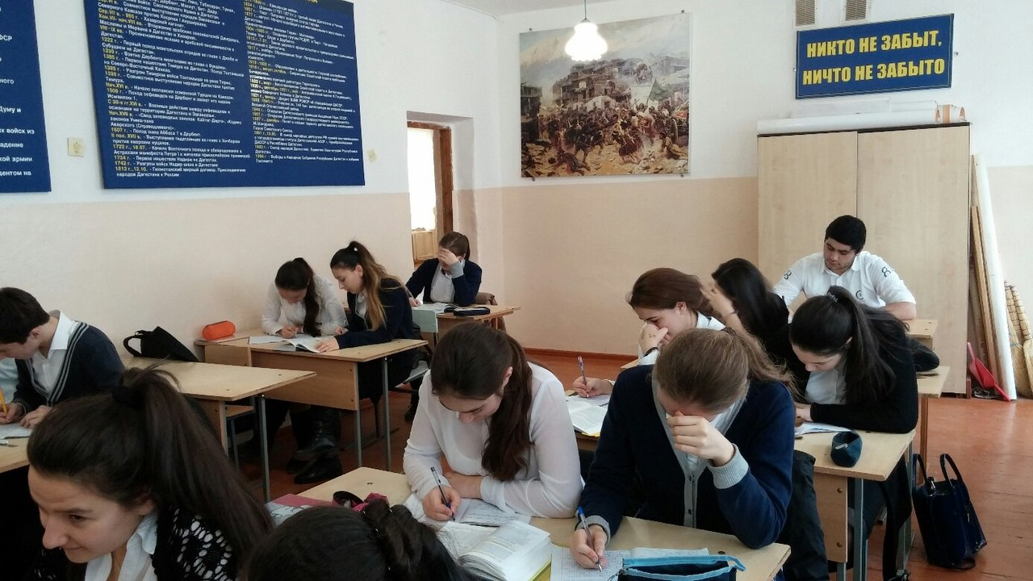
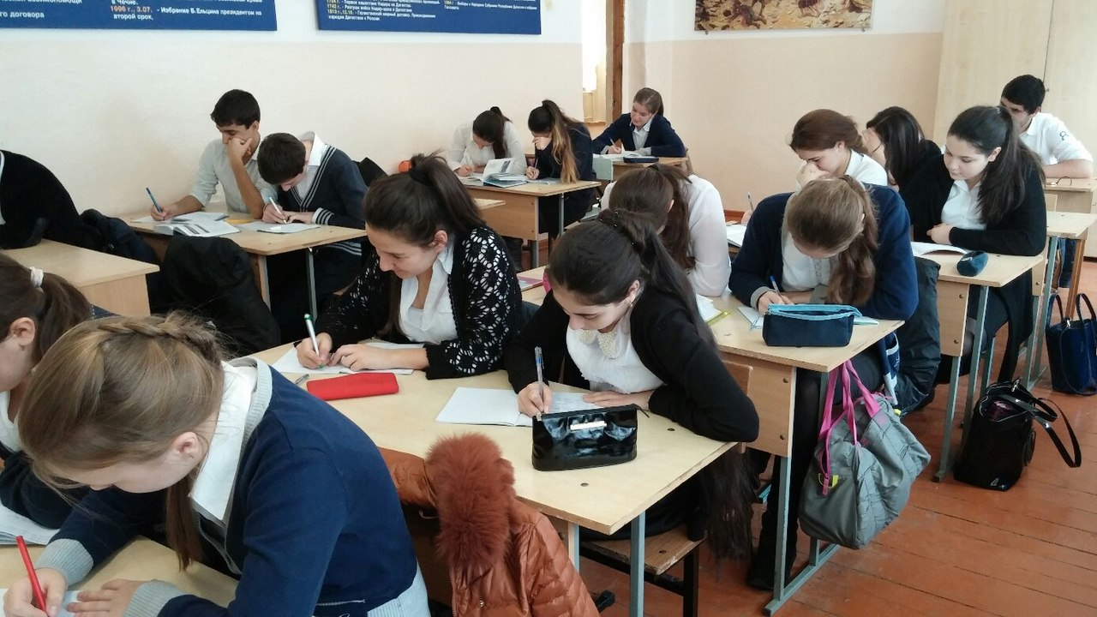

Slide 11
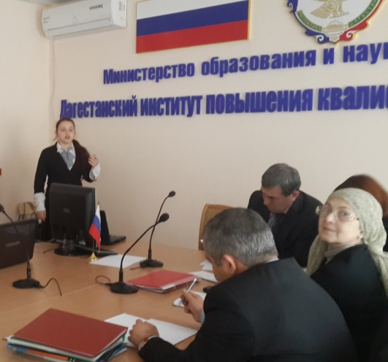
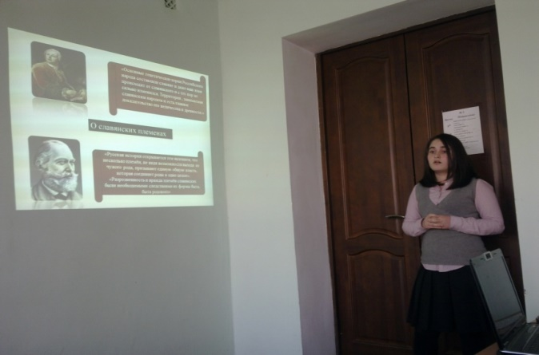
Результативность внеурочной деятельности обучающихся
«Шаг в будущее»:
2010-2011 гг. – Беззубикова М. I место (город), II место (республика)
2011-2012 гг. – Баталова К. I место (город), I место (республика)
2012-2013 гг. – Закарялова А. I место (город), II место (республика)
2013-2014 гг. – Мамаева Н. I место (город), II место (республика)
«Творчество юных »
2014-2015 гг- Мамаева Н. III место.
Каспийское море

Slide 13
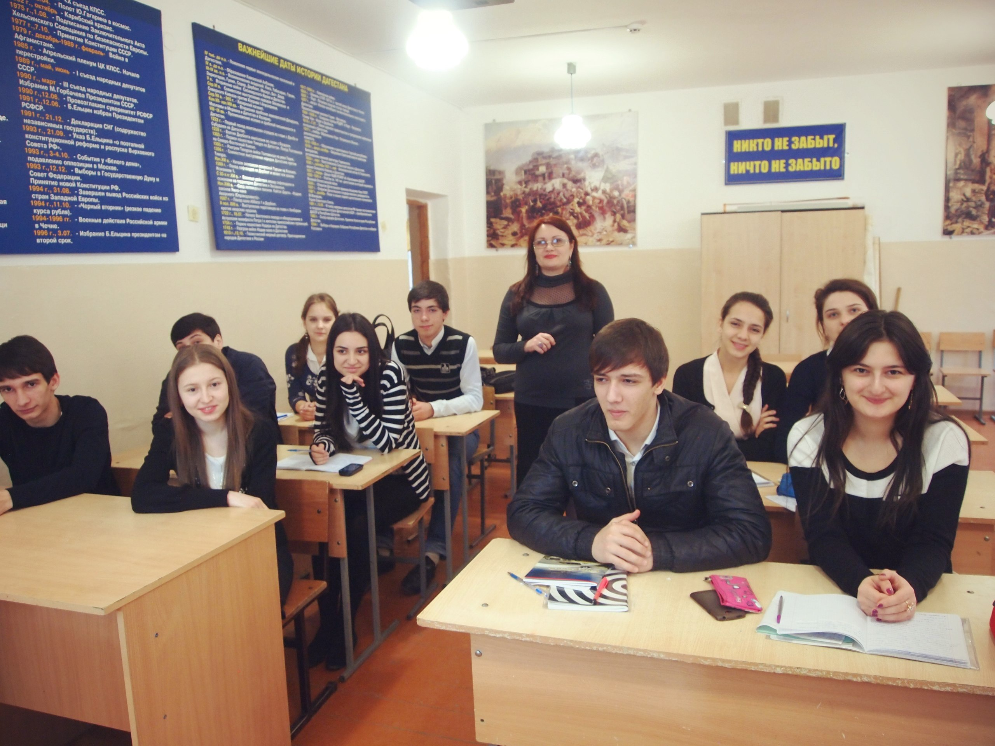
Я ХОЧУ
Я МОГУ
Я ДЕЛАЮ

Slide 14
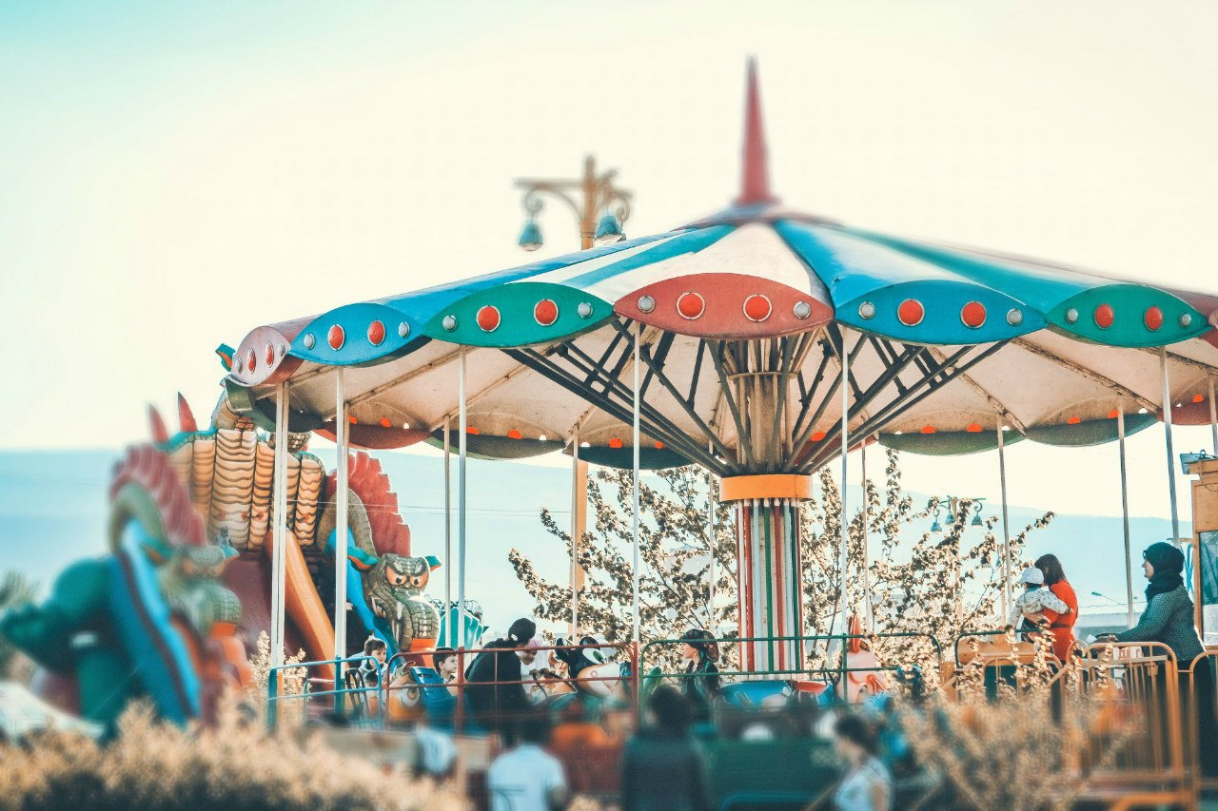
Парк Драконов, г. Махачкала
Использование ИКТ
ИНДИВИДУАЛЬНЫЙ ПОДХОД К ОБУЧЕНИЮ
ПСИХОЛОГИЧЕСКАЯ КОМФОРТНОСТЬ
НОВИЗНА ПОДАЧИ ИНФОРМАЦИИ
УВЕЛИЧЕНИЕ ОБЪЕМА
РЕШАЕМЫХ ЗАДАЧ
ПОШАГОВЫЙ КОНТРОЛЬ
НАГЛЯДНОСТЬ БЫСТРОТА ПРОВЕРКИ ТЕСТОВ

Slide 15
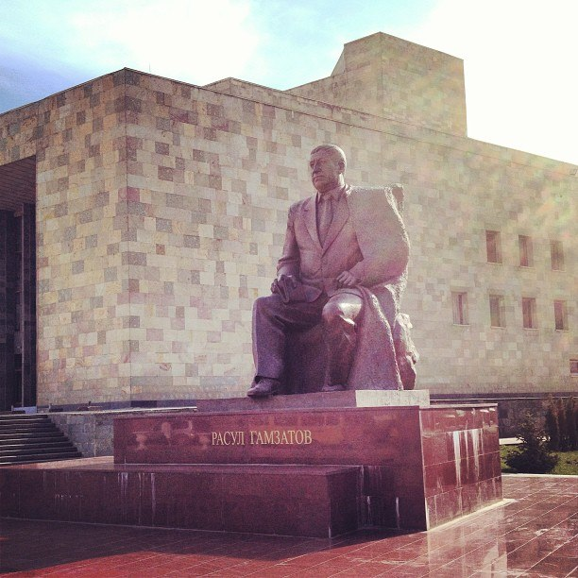
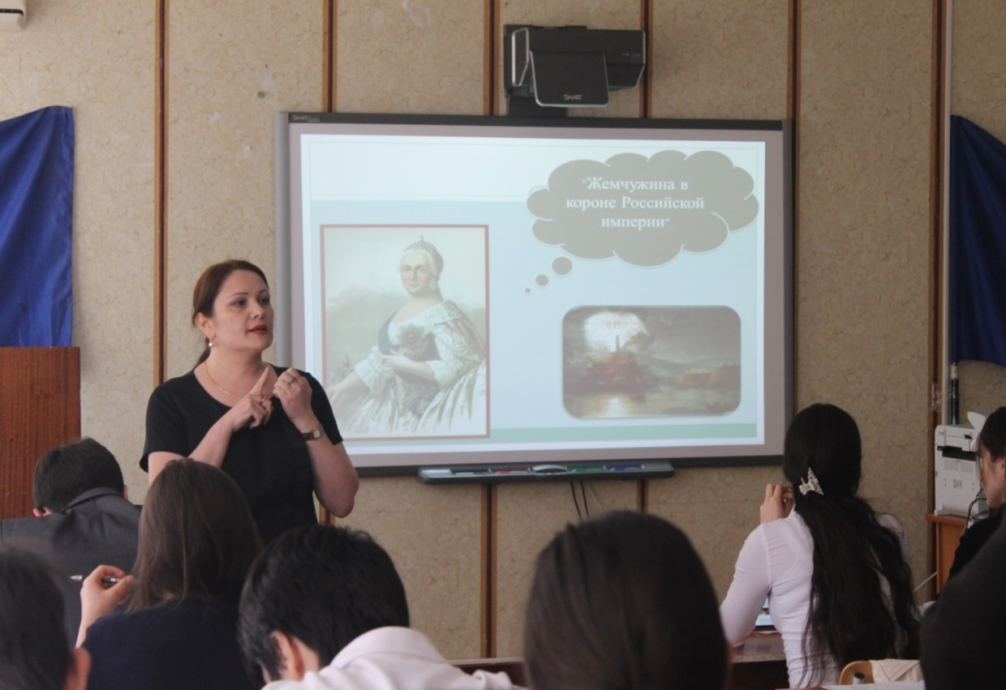
Памятник Расулу Гамзатову, г. Махачкала

Slide 16
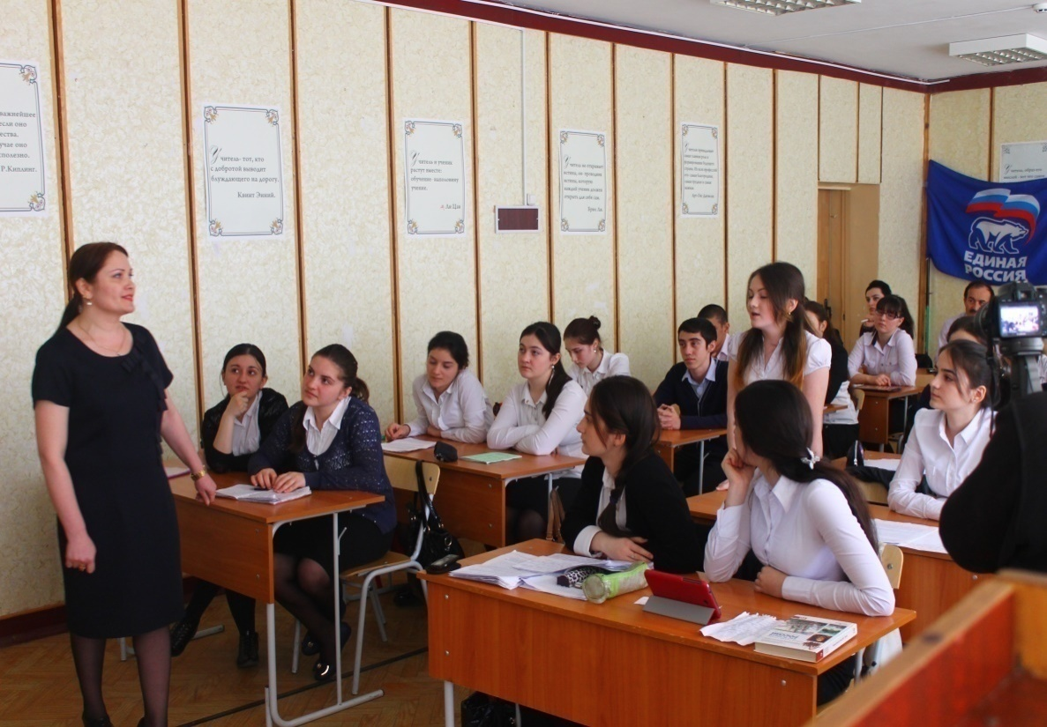
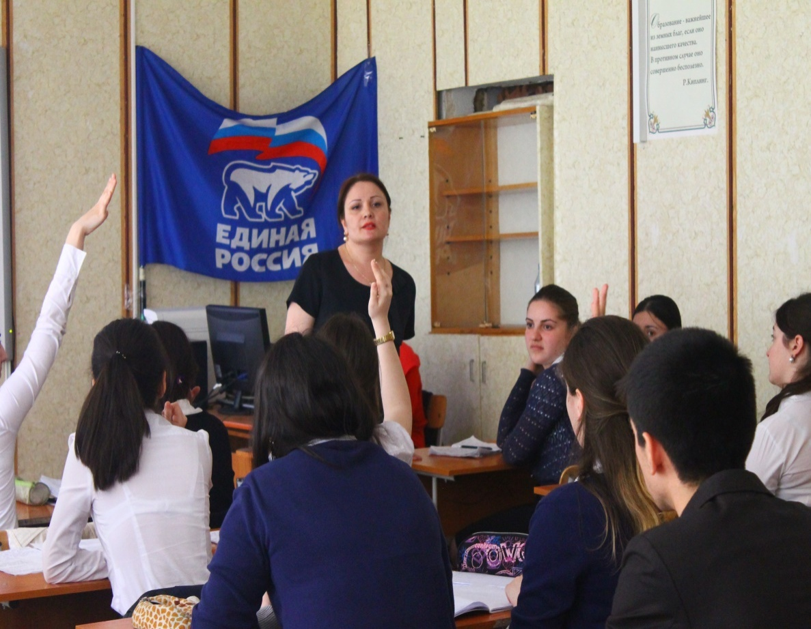
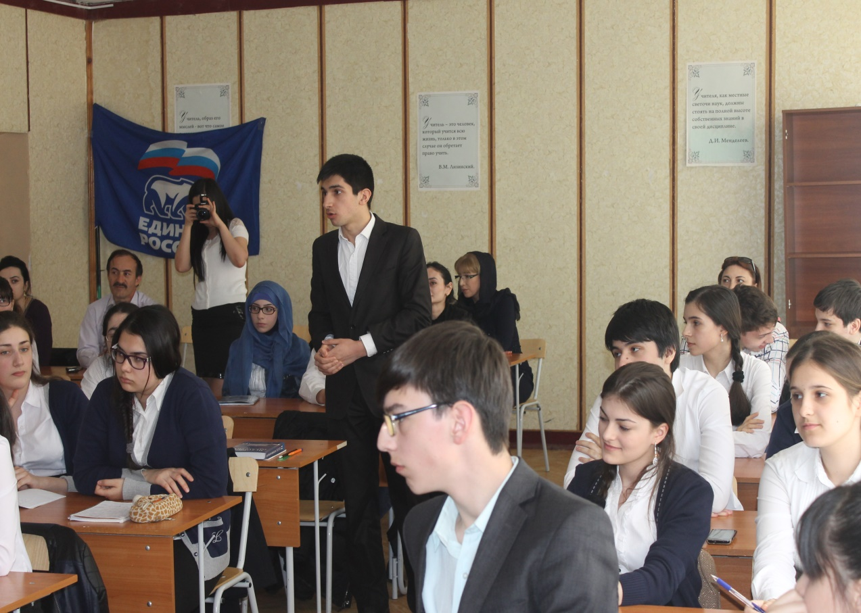
«Крым и Севастополь возвращаются в родную гавань…»

Slide 17
«Развитие и образование ни одному человеку не могут быть даны или обещаны. Всякий, кто желает к ним приобщиться, должен достигнуть этого собственной деятельностью, собственными силами, собственным напряжением».
А. Дистервега
Маяк, г. Махачкала

Slide 18
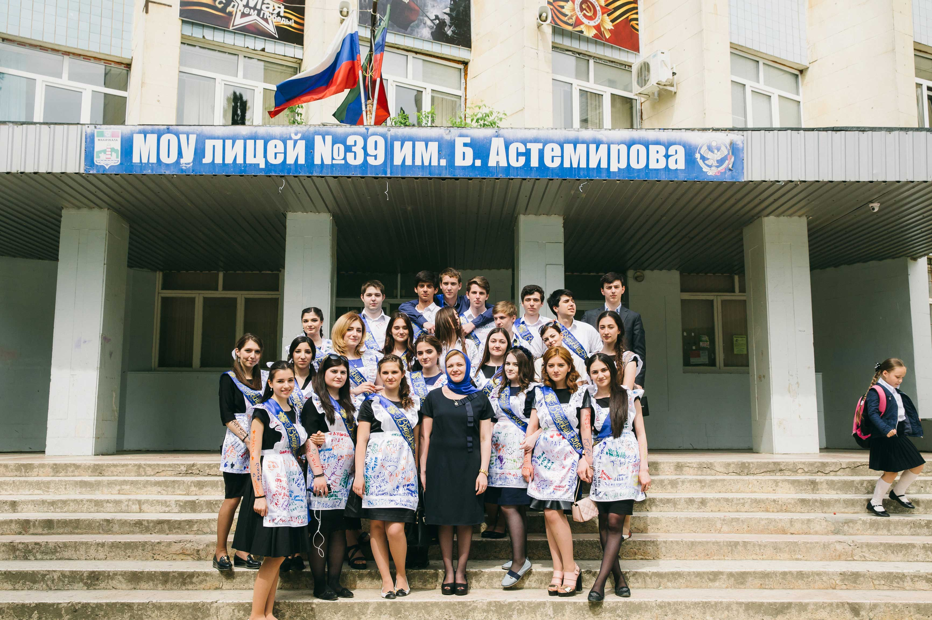
Им предстоит прожить в будущем большую часть своей жизни. От того, что они делают сегодня, зависит то, как они будут жить завтра.

Slide 19
Список использованной литературы:
1.Махмутов М.И. Проблемное обучение. Основные вопросы теории. - М.: Педагогика, 1975. - С. 246-258
2. Пахомова Н.Ю. Метод учебного проекта в образовательном учреждении. – Москва. 2005.
Интернет-ресурсы:
http://www.genialnee.net/authors/Friedrich_Adolph_Wilhelm_Diesterweg/

